Slide 1
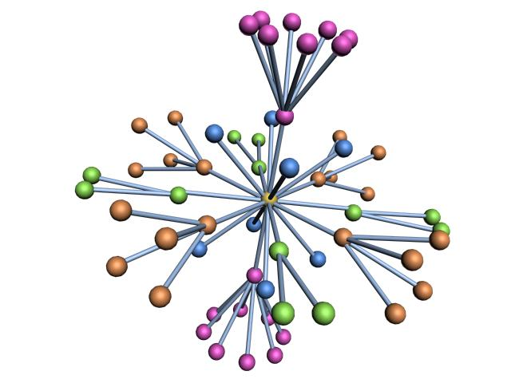
Алгоритм размещения графа на плоскости
Группа 85м3
Борисова А., Замятина Ю., Лейтан А., Рыжов С.
Руководитель Н.В. Старостин

Slide 2
Математическая постановка задачи
Пусть - граф порядка n
- координаты вершин графа
- матрица весов рёбер графа
- радиус вершины v
- размер области , в которой будет размещаться граф
Введём функцию
Добавить x=x1…xn решение где Xi принадлежит R2

Slide 3
Требуется решить следующую задачу:

Slide 4
Области применения задачи
Визуализация социальных сетей
Размещение интегральных схем
Завикипедить (http://ru.wikipedia.org/wiki/%D0%92%D0%B8%D0%B7%D1%83%D0%B0%D0%BB%D0%B8%D0%B7%D0%B0%D1%86%D0%B8%D1%8F_%D0%B3%D1%80%D0%B0%D1%84%D0%BE%D0%B2)
1. Проблема визуализации графов встаёт, например, при отображении больших интегральных схем, анализе социальных сетей, в таких областях как картография ибиоинформатика.
(http://ru.wikipedia.org/wiki/%D0%A2%D0%B5%D0%BE%D1%80%D0%B8%D1%8F_%D0%B3%D1%80%D0%B0%D1%84%D0%BE%D0%B2#.D0.9F.D1.80.D0.B8.D0.BC.D0.B5.D0.BD.D0.B5.D0.BD.D0.B8.D0.B5_.D1.82.D0.B5.D0.BE.D1.80.D0.B8.D0.B8_.D0.B3.D1.80.D0.B0.D1.84.D0.BE.D0.B2)

Slide 5
Подходы к решению задачи
Алгоритмы , основанные на физических аналогиях
Силовые алгоритмы (Force-Directed)
Аналитические алгоритмы
Гамма-алгоритм
Мета – алгоритмы:
Метод отжига
Генетические алгоритмы
Другие методы
HDE(High dimensional embedding)
Многоуровневый алгоритм
Multi scale алгоритм

Slide 6
???
Алгоритмы , основанные на физических аналогиях
Силовые алгоритмы (Force-Directed)
Аналитические алгоритмы
Гамма-алгоритм
Мета – алгоритмы:
Метод отжига
Генетические алгоритмы
Другие методы
HDE(High dimensional embedding)
Multi scale алгоритм
Многоуровневый алгоритм

Slide 7
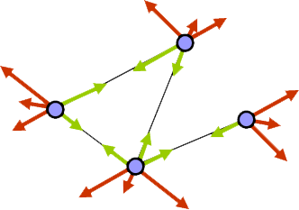
Force-Directed Алгоритм
Физическая модель
Вершины графа – объекты, между которыми действуют силы притяжения и силы отталкивания
Сила притяжения
Действует между смежными вершинами
Модуль силы:
Сила отталкивания
Действует между всеми парами вершин
Модуль силы:

Slide 8
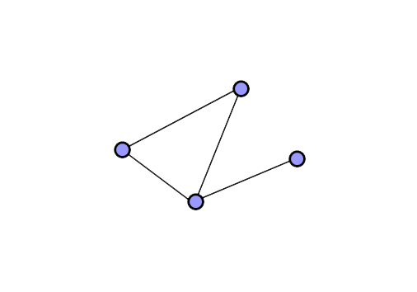
Force-Directed
Алгоритм поиска состояния равновесия системы
Вычисление сил притяжения
Вычисление векторов смещения вершин
Сдвиг каждой вершины в направлении её вектора смещения
Вычисление сил отталкивания
Размещение, соответствующее состоянию равновесия
Начальное размещение

Slide 9
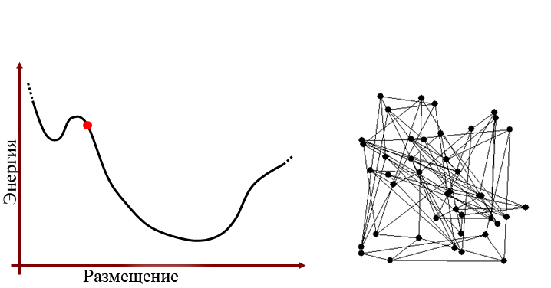
Force-directed
Недостатки:

Slide 10
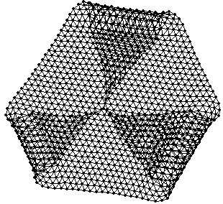
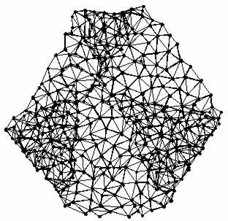
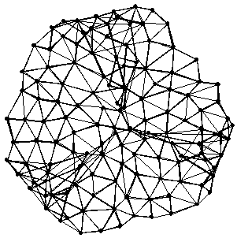
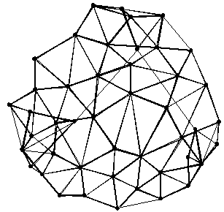
огрубление
огрубление
огрубление
1275 узлов
425 узлов
145 узлов
50 узлов
extend
extend
extend

Slide 11
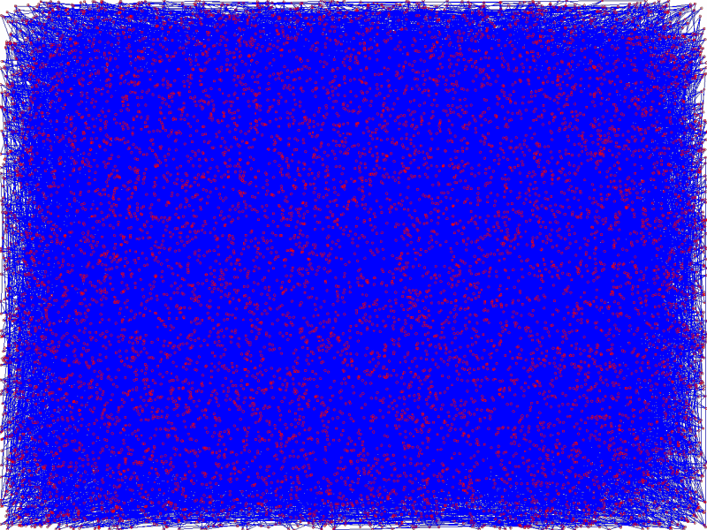
Эксперименты, проблемы
Граф 100х100

Slide 12
Многоуровневый подход, описание
Суть алгоритма состоит в том, что в несколько этапов путём отождествления некоторой группы вершин одной вершине нового графа и дальнейших расчётах на меньшем графе получить результат для исходного графа.
Основными моментами в многоуровневом алгоритме стоит отметить:
Редукцию графа
Расчет позиций редуцированного графа
Восстановление исходного графа
Локальное уточнение восстановленных групп вершин
Немало важной особенностью является глубина сжатия и число итераций на каждом этапе. Так же можно производить несколько итераций многоуровневой схемы, что позволяет за счёт меньшего числа локальных итераций FD увеличить производительность алгоритма в разы.
Notes:
Сюда бы картинку. Вместо последнего обзаца. Его и так можно сказать

Slide 13
Загрубление
Поиск первоначального решения.
Проекция
Локальная оптимизация

Slide 14
Программная реализация
Основные компоненты
Парсер , преобразующий данные из формата mtx в формат csr
Генератор графов
Force-Directed метод размещения вершин графа
Многоуровневая реализация Force-Directed метода
Компонент быстрого поиска соседей
Подсчет статистики

Slide 15
Архитектура
Замятина Ю.
Борисова А.
Рыжов С.
Лейтан А.

Slide 16
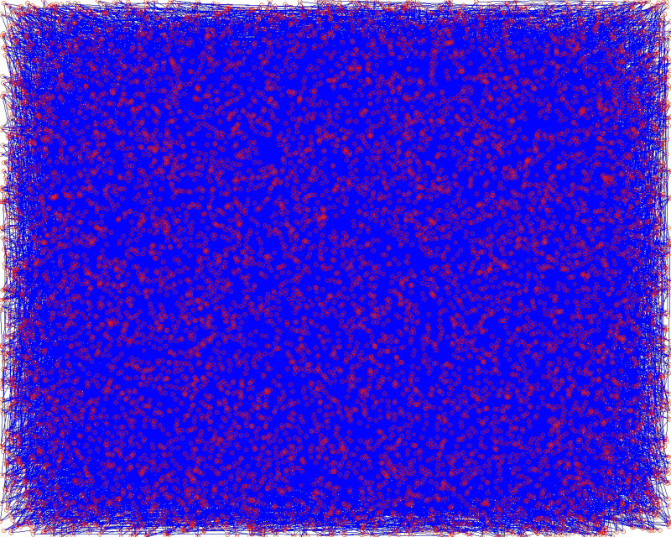
Эксперименты
Без учёта радиусов 10к (50,2)

Slide 17
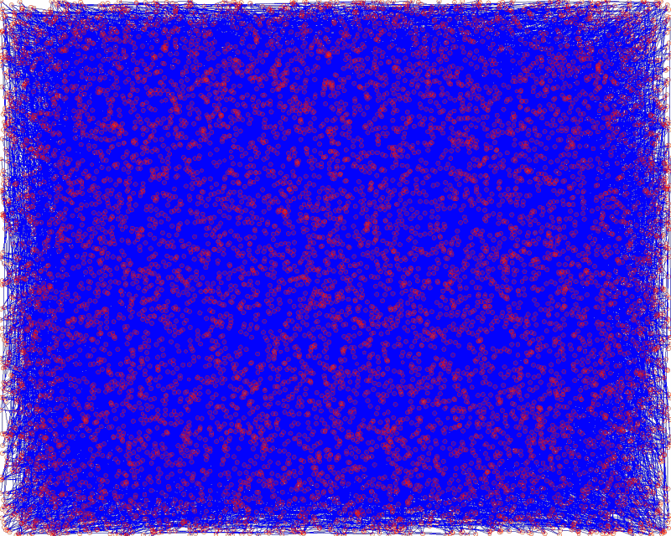
Эксперименты
С ограничением на максимальный радиус 10к (50,2)

Slide 18
Эксперименты
С учётом радиусов (суммирование) 10к (50, 2)

Slide 19
Что не удалось

Slide 20
Перспективы, планы
---Чистить код
-Параллельность
-Реализация на распределённой памяти(10^6,10^9)=G
-Гиперграф

Slide 21
The End

